Slide 1
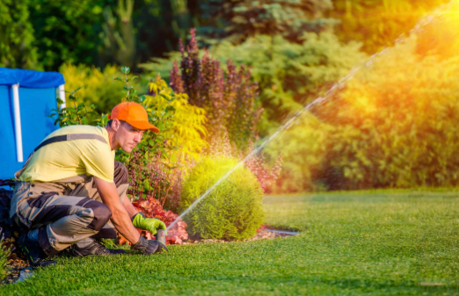

Plateforme d’arrosage Automatique et système d’alerte
Presenté par:
DATA MASTERS

Slide 2
Plan
Introduction
Réalisation
Conclusion
Rappel des objectifs
Perspectives

Slide 3
Introduction
Technologies et outils utilisées
Notre plateforme d’arrosage automatique et le système d’alerte offre une solution complète pour la croissance des plantes, Notre système est équipé d’une caméra qui détecte les oiseaux nuisibles et des capteurs pour détecter le niveau d’humidité du sol et en suite arrose automatiquement les plantes lorsque c’est nécessaire

Slide 4
Rappel des objectifs
Réalisations & plan de travail
Nos objectifs sont généralement résumés par la réalisation d’une gestion plus efficace des ressources en eau et une utilisation typique et idéale des produits chimiques, assurant ainsi un meilleur rendement et une maximisation de production

Slide 5
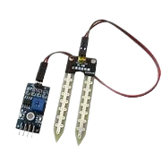
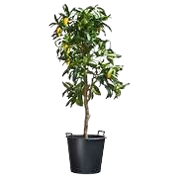

Introduction
Technologies et outils utilisées
Outils
Avantages, plan de marketing et Limites
Technologies
Conteur des arbres
Carte ARDUINO
Modèle
Machine
Learning
0 MRU
Recyclage des bouteilles d’eau utilisées
23,5 USD
1266,6 MRU
Graines
Capteur d’humidité
10,0 MRU
23,5 USD
1026,4 MRU
00,0 MRU

Slide 6
Avantages, plan de marketing et Limites
Réalisation
Conclusion
Etat d’avancement
Culture expérimental
Initiation du notre modèle machine Learning
Collecte des données en temps réel
Finalisation de la liaison entre la plateforme et le modèle ML

Slide 7
Avantages, plan de marketing et Limites
Perspectives
Plan de travail
Conclusion
Dans un futur proche nous terminerons la partie concernant la plateforme et l’arrosage automatique et en plus nous continuerons le travail pour finaliser notre système d’alerte

Slide 8
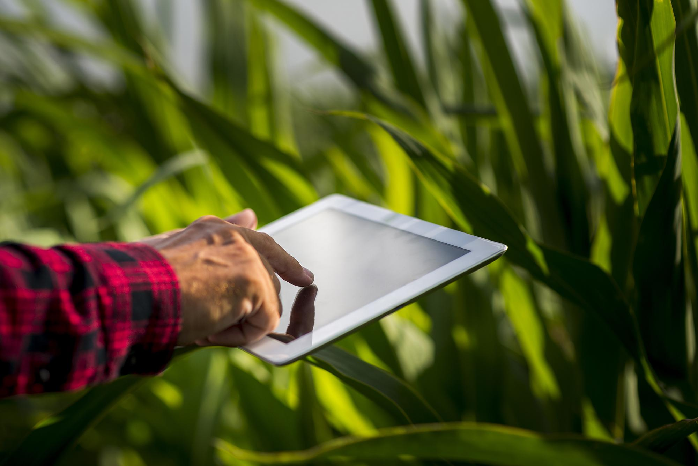
Démonstration

Slide 9
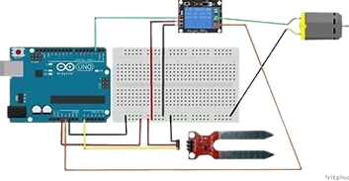
Conclusion
Réalisations & plan de travail

Slide 10
Merci pour votre attentions!

Slide 11
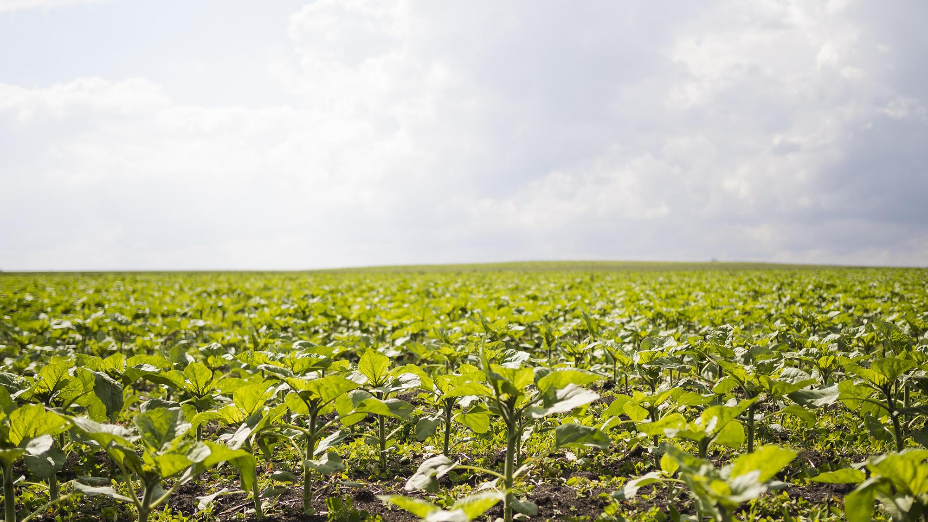
Merci

